Slide 1
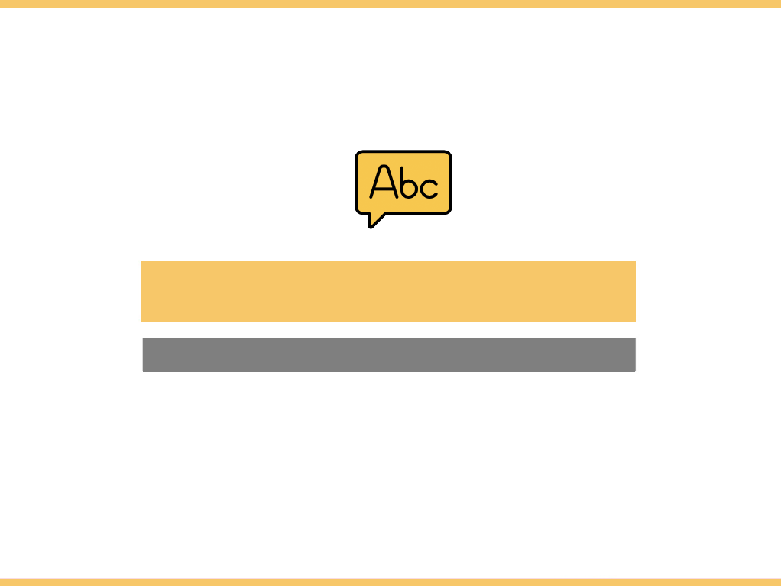

가나다
P – 실무 프로젝트
다문화 가정 아이들을 위한 AI 기반 한글 교육 모바일 어플리케이션
201935277 서재희
201732134 김예원
201735941 김진호
201835727 장재은
201835612 경은하

Slide 2





팀원 소개 및 역할
Back-end 서버 개발
서 재 희
Back-end 서버 개발
김 예 원
Android Front-end 개발
인공지능 모델 개발
경 은 하
김 진 호
Android Front-end 개발
장 재 은

Slide 3

CONTENTS
프로젝트 소개
벤치마킹
주요 기능
구현 기술
영상 시연
기대 효과
참고

Slide 4
01.
프로젝트 소개

Slide 5
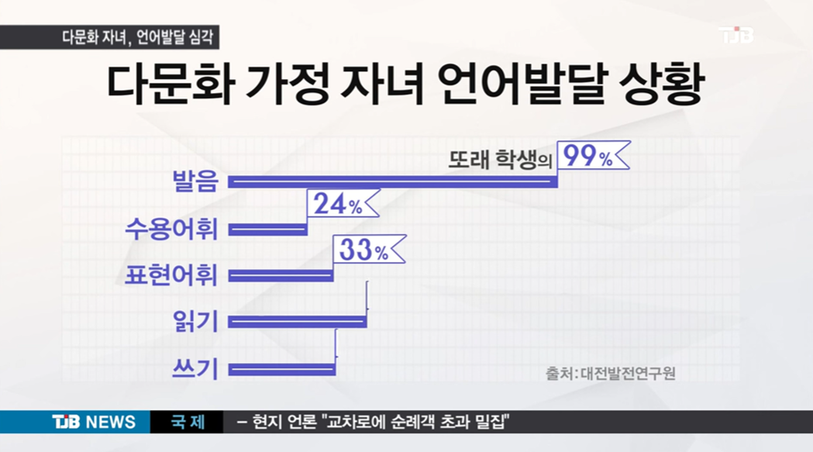

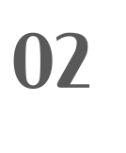
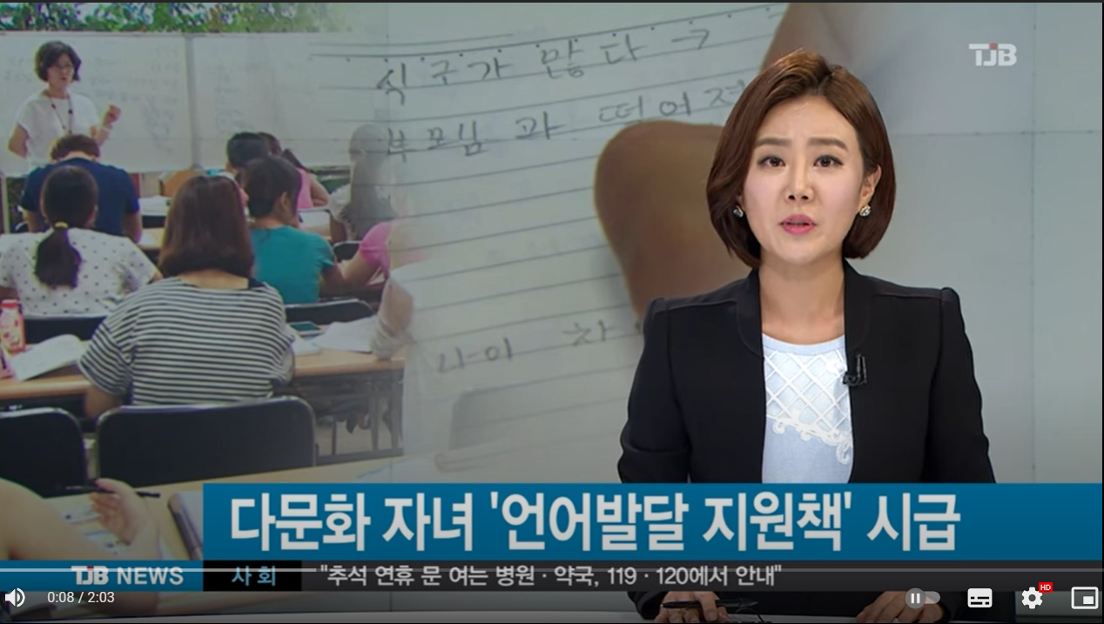
개발 동기
프로젝트 소개
다문화 가정 아동의 언어 능력 발달 지연
-> 부모의 언어 자극이 없거나 충분하지 않으면
아이의 언어 발달이 지체되거나 언어 장애가 올 수 있음.
교육 격차
-> 제공되는 제도 및 서비스 부족

Slide 6
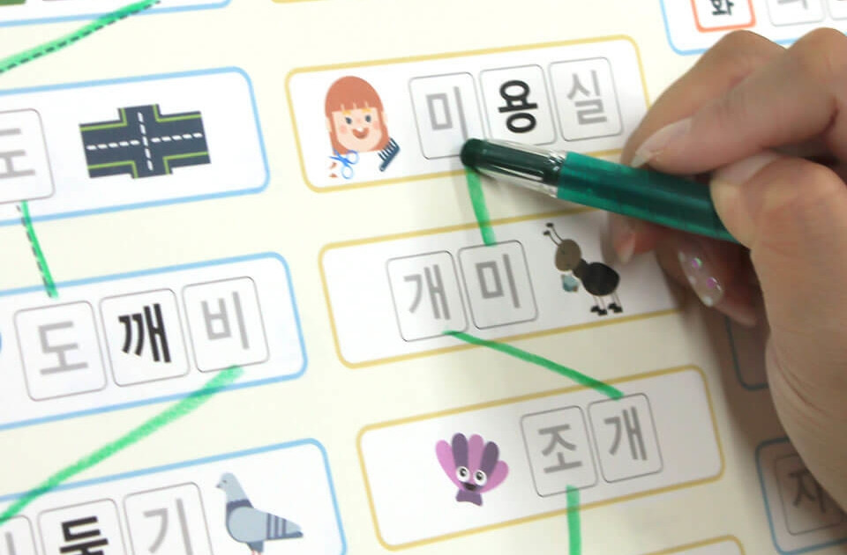

개발 동기
프로젝트 소개
다문화 가정 아이들이
쉽게 한글을 공부할 수 있는
방법은 없을까?
현재, 한글 공부를 위한 다양한 앱 존재
BUT!!!
- 실생활에서 접할 수 있는 주변 사물을 활용한 앱은 알려진 바가 없음.
- 한글을 잘 모르는 다문화 가정 부모들은 현존하는 한글교육 어플을
사용하는 데 어려운 점이 있음.

Slide 7
AI 기반 이미지 인식 기술을 활용한 한글 학습 애플리케이션 개발
프로젝트 소개
애플리케이션 소개
언제 어디서나 주변 사물을 인식하여 한글 학습 가능
“부족한 언어 자극 충족 가능”
한글이 서툰 부모님도 한글 교육을 지도 가능

Slide 8
02.
벤치마킹

Slide 9

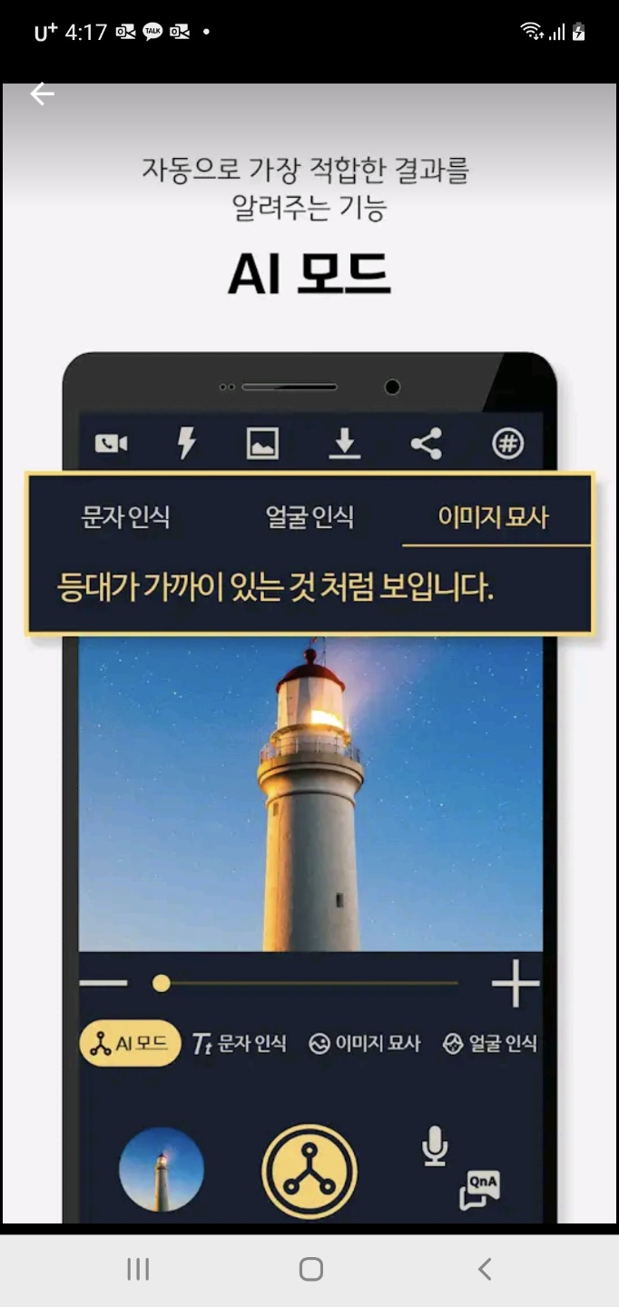
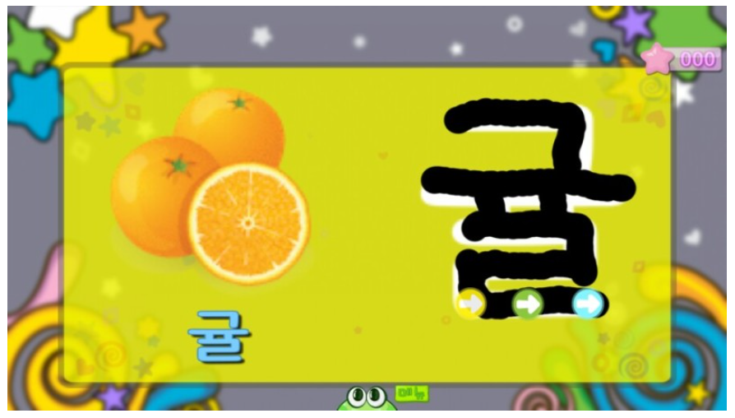
벤치마킹
소중한글
설리번
한글 교육 앱
이미지 인식 앱
기존 앱들 과의 차별성
1. 다국어 지원 기능
2. 이미지 인식 기술 활용

Slide 10
03.
주요 기능

Slide 11


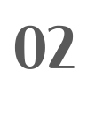
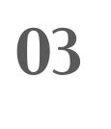


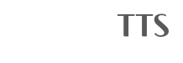

주요 기능 & 시나리오
주요기능
사물 인식 & 글자 인식
예문 생성
음성 발화
나만의 단어장
따라 쓰기

Slide 12
04.
구현 기술

Slide 13




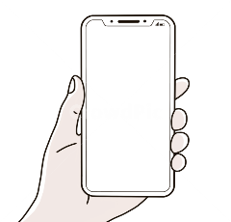





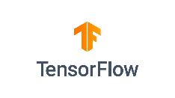
구현기술
시스템 아키텍쳐
Android Studio
API
Client

Slide 14
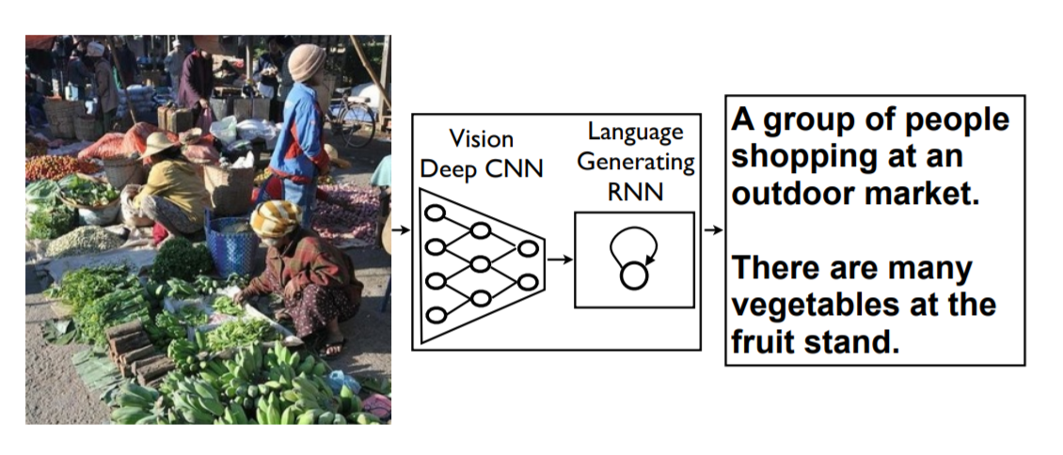
이미지 캡셔닝(image captioning)이란?
구현기술
인공지능(AI)
“Computer Vision + Natural Language Processing”

Slide 15
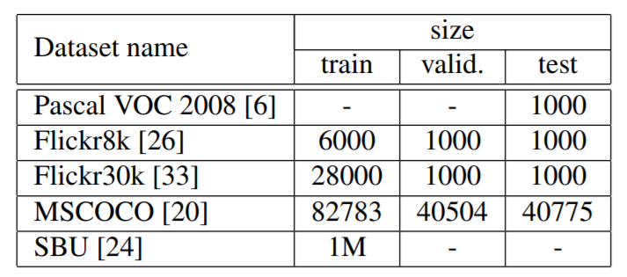
현재 우리 팀의 컴퓨팅 환경과 시간적 제약을 고려 → Flickr8k (8000장)의 데이터셋을 선택
구현기술
Dataset 설명

Slide 16
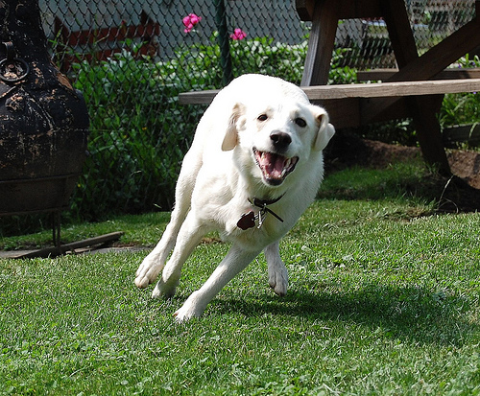
해당 이미지에 대한 실제 캡션 문장) 1. A dog is attempting a turn by a near by picnic bench and metal object .. 2. A white dog running next to a bench . 3. The big white dog is running in the grass . 4. The white dog is running around in the grass . 5. White dog with collar running in fenced in grassy area .
구현기술
Flickr8k Dataset 예시)
이미지 1개당
5개의 캡션 문장이 존재
해당 이미지에 대한 실제 캡션 문장) 1. 개는 피크닉 벤치 그리고 금속 물체 가까이에 턴을 시도하고 있습니다. 2. 하얀 개가 벤치 옆으로 달려갑니다. 3. 크고 하얀 개가 풀밭에서 달리고 있습니다. 4. 하얀 개가 풀밭에서 뛰어다닙니다. 5. 목걸이 달린 하얀 개가 풀밭에 울타리를 두르고 있습니다.

Slide 17
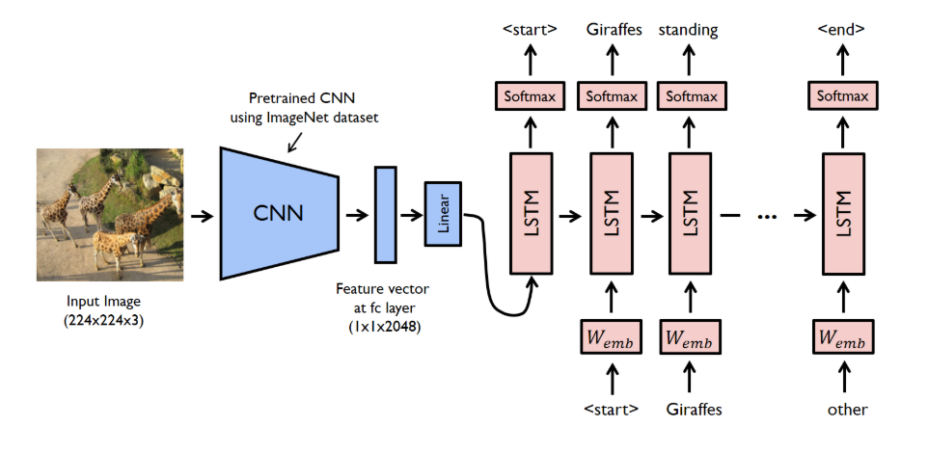
Encoder → pre-trained CNN Decoder → RNN(LSTM)
구현기술
show and tell 논문 → NIC 모델 아키텍처
But! NIC 모델 문제
→ Decoder(RNN) 층에서 정보 손실, 기울기 소실(gradient vanishing) 문제 발생

Slide 18
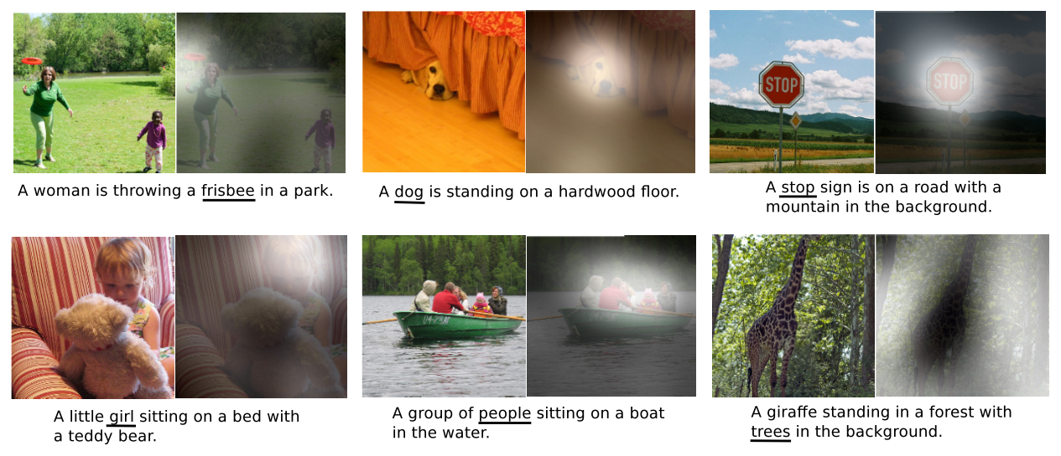
Attention의 기본 아이디어! Decoder에서 예측하는 매 시점마다 Encoder를 다시 한 번 체크! → So, 이미지에 대한 caption 정확도 ↑
구현기술
후속작 show, attend and tell → NIC 모델 + Attention

Slide 19
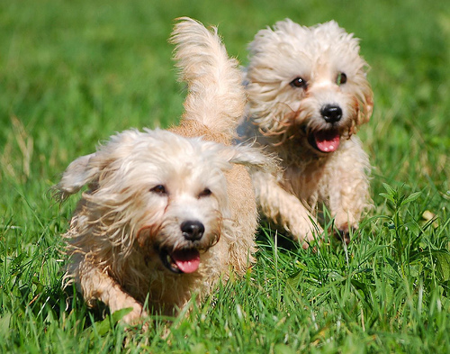
정답 캡션 the two small dog run through the grass two small dog run through the grass
구현기술
모델 학습 결과
Flickr8k test image
예측 캡션
VGG16 + LSTM : the little dog is playing in the snow
ResNet101 + LSTM : two dogs are running on beach
ResNet101 + Attention : the two brown dogs are playing in grass
예측 캡션
VGG16 + LSTM : the little dog is playing in the snow
ResNet101 + LSTM : two dogs are running on beach
ResNet101 + Attention : 갈색 개 두 마리가 풀밭에서 놀고 있습니다.
+ 추가로 MobileNet 모델을 사용하여 ‘강아지’와 같은 이미지 객체는 따로 뽑음

Slide 20
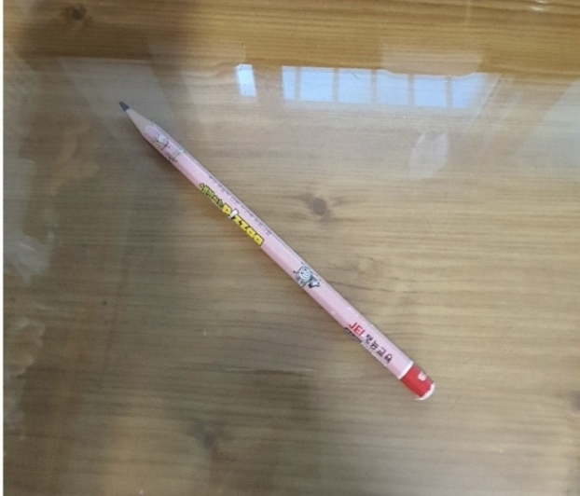

구현기술
Microsoft cloud computing platform
예측 캡션
A pencil on table(탁자 위의 연필)
또한, Microsoft의 Azure에서 제공하는 vison api 사용
→ 촬영과 같은 동적 이미지에 대한 캡셔닝도 가능해짐!

Slide 21

05.
영상 시연

Slide 22
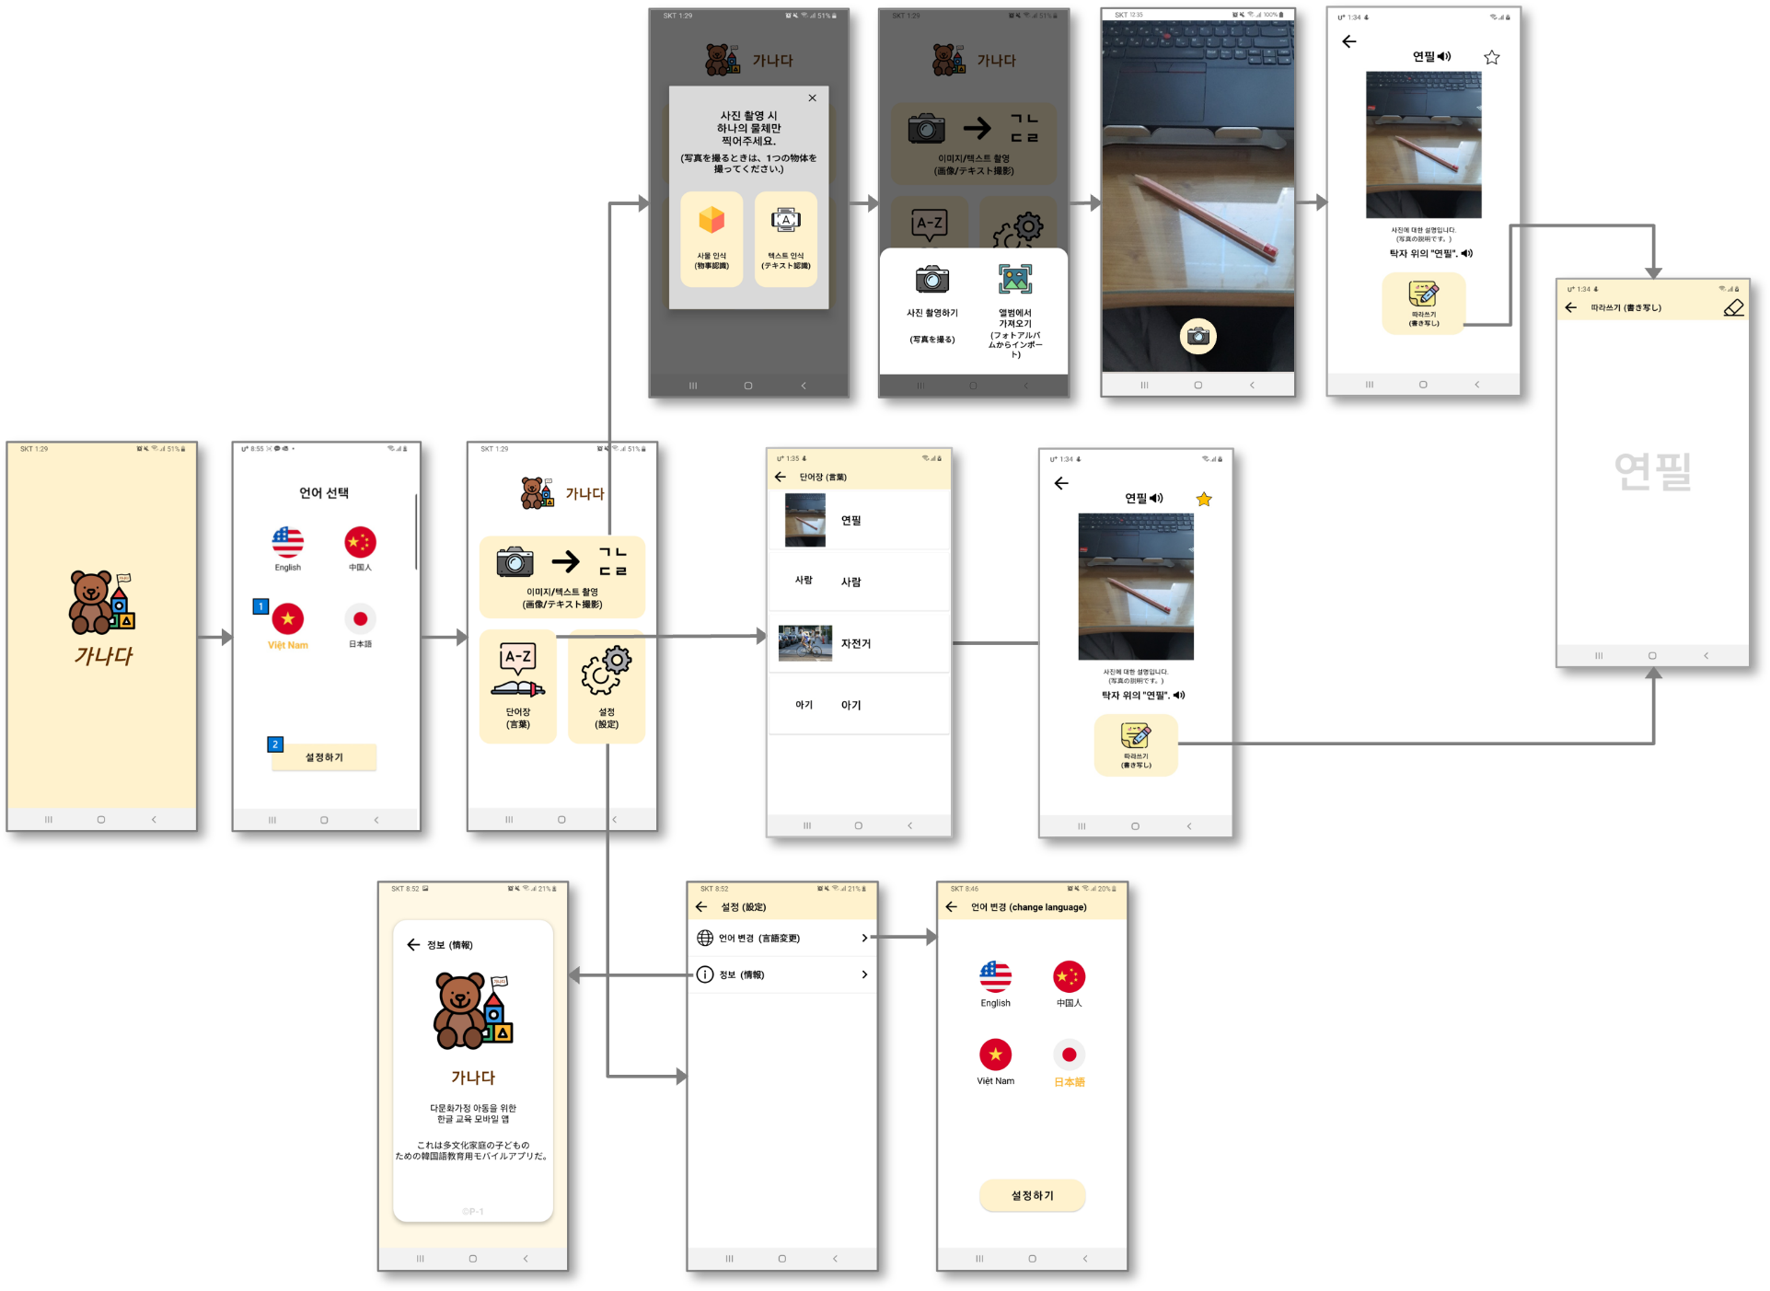
스토리 보드

Slide 23
시연 영상
시연 영상 링크
https://drive.google.com/drive/u/0/folders/1a1YMTGkn0niu8aTO05o_gMp_9bIC-iFd

Slide 24
06.
기대 효과

Slide 25
교육 격차 완화 -> 다문화 가정 아이들에게 가정에서의 한국어 학습 기회 제공
기대효과
언어 발달 문제 해결
-> 이중언어에 대한 혼란 완화
한국어가 서툰 부모들을 위한 보조 도구
-> 한국어 교육 가이드라인 제공
“다문화 가정 뿐만 아니라
한국어를 배우고 싶어하는 모든 사람들을 위한 애플리케이션으로 발전 가능”

Slide 26


07.
참고

Slide 27
참고
Reference papers
O. Vinyals et al, Show and Tell: A Neural Image Caption Generator, In CVPR, 2015.
Kelvin Xu et al, Show, attend and tell: Neural image caption generation with visual attention, In ICML., 2015
Dzmitry Bahdanau et al, Neural machine translation by jointly learning to align and translate, CoRR, 2014
산출물 코드 링크
https://github.com/Gachon-Ganada

Slide 28

감사합니다 :D

